Slide 1
BÁO CÁO MÔN HỌC CE213 Đề tài: Hiện thực giải thuật mã hóa AES
GVHD: TS. Lâm Đức Khải
Nhóm 4: Lê Minh Giang – 19521446
Nguyễn Tấn Thiên – 19522266
Thượng Hiếu Tâm – 19522165

Slide 2
Nội dung báo cáo
Định nghĩa và ứng dụng
Giải thuật mã hóa và giải mã AES
CONTROLLER
DATAPATH
Kết quả

Slide 3
Từ viết tắt
AES: Advance Encryption Standard
DES: Data Encryption Standard
NIST: National Institude of Standards and Technology
NSA: National Security Agency

Slide 4

Định nghĩa
Thuật toán AES (còn được gọi là thuật toán Rijndael) là một thuật toán mật mã khối đối xứng với kích thước khối là 128 bits và chuyển chúng thành bản mã bằng cách sử dụng các khóa 128, 192 và 256 bits [1]

Slide 5
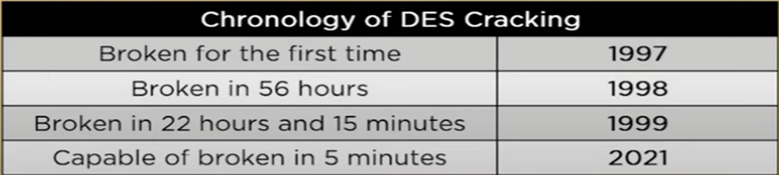
Tại sao nó cần thiết ?
Với tiêu chuẩn cũ là DES, các máy tính ngày nay có thể phá vỡ bảo mật trong vài giây.
Do đó, tiêu chuẩn mã hóa nâng cao AES trở nên cần thiết

Slide 6
Ứng dụng
Bảo mật không dây chống lại tin tặc: WiFi, VPN, mạng riêng ảo,…
Các phiên trình duyệt được mã hóa để bảo vệ tốt hơn khỏi tin tặc: Whats App, Messenger, Telegram,…
Mã hóa tập tin chung: WinZip, 7 Zip, Win RAR,…
Bảo mật bộ xử lý để ngăn chặn tin tặc: Smart card,…

Slide 7
Các thuật toán [3]
5 thuật toán nổi bật:
Thuật toán mã hóa MARS
Thuật toán mã hóa Rivest Cipher 6 (RC 6)
Thuật toán mã hóa Rijndael
Thuật toán mã hóa Serpent
Thuật toán mã hóa Twofish

Slide 8
Thuật toán tốt nhất, lý do
Thuật toán mã hóa Rijndael được hai tổ chức NIST và NSA xác định là một thuật toán an toàn nhất để sử dụng trong AES
Sau khi kiểm tra nghiêm ngặt các thuật toán trên thì thuật toán Rijndael được chọn để sử dụng trong AES
Việc sử dụng khóa 256 bits mang lại khả năng bảo mật mạnh mẽ, đồng thời duy trì khả năng tương tác của nó với phần cứng và phần mềm hiện có
Mặc dù tồn tại mật mã mạnh hơn nhưng chúng không có khả năng triển khai vào hệ thống một cách dễ dàng như mật mã Rijndael

Slide 9
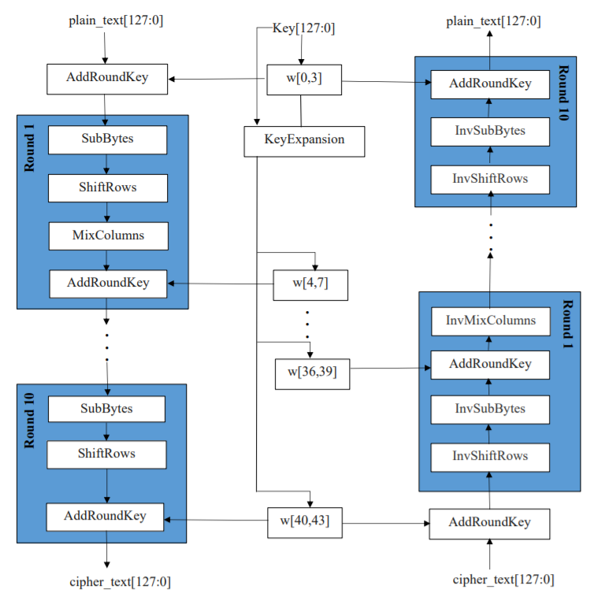
Thuật toán mã hóa AES [2]
Mã hóa AES được thực hiện thông qua 5 chức năng chính:
AddRoundKey
SubBytes
ShiftRows
MixColumns
KeyExpansion.

Slide 10
Thuật toán mã hóa AES
Giải thuật được thực hiện gồm ba bước cơ bản:
Bước khởi tạo
Bước lặp mã hóa
Bước tạo ngõ ra

Slide 11
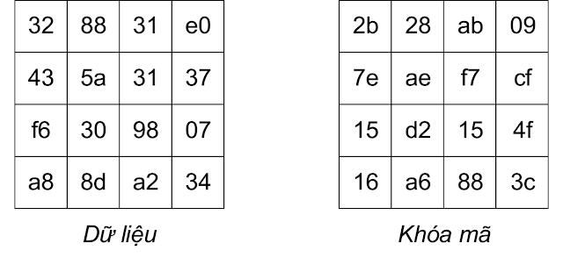
Ví dụ mã hóa AES
Chuỗi dữ liệu cần mã hóa plain_text[127:0] và khóa mã key[127:0] có giá trị:
plain_text[127:0] = 32 43 f6 a8 88 5a 30 8d 31 31 98 a2 e0 37 07 34
key[127:0] = 2b 7e 15 16 28 ae d2 a6 ab f7 15 88 09 cf 4f 3c
Dữ liệu và khóa mã được sắp xếp dưới dạng ma trận với mỗi phần tử là một byte.
Notes:
Trong quá trình mã hóa, ma trận dữ liệu ban đầu sẽ bị biến đổi bởi các chức năng AddRoundKey, SubBytes, ShiftRows hoặc MixColumns để tạo ra các dữ liệu trung gian gọi là ma trận trạng thái.
Ma trận khóa mã sẽ bị biến đổi bởi chức năng KeyExpansion để tạo ra các khóa mã trung gian gọi là khóa vòng.

Slide 12
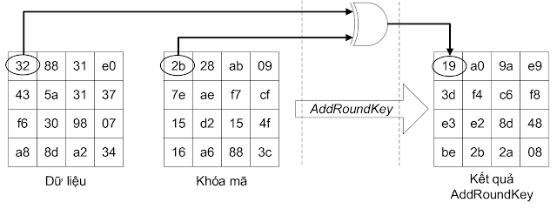
Ví dụ mã hóa AES
AddRoundKey:
Bước khởi tạo: XOR khóa mã với ma trận dữ liệu
Bước lặp mã hóa và bước tạo ngõ ra: XOR khóa vòng (round key) với ma trận trạng thái.
Đối với bước lặp mã hóa và bước tạo ngõ ra, vị trí "khóa mã" là các "khóa vòng" còn dữ liệu là của lần tính trước đó.

Slide 13
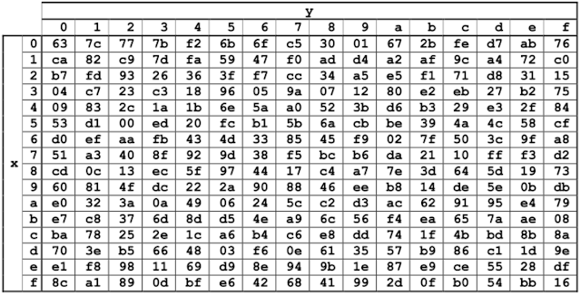
Ví dụ mã hóa AES
SubBytes
Thực hiện thay thế từng byte của ma trận trạng thái.
Bảng S – box

Slide 14
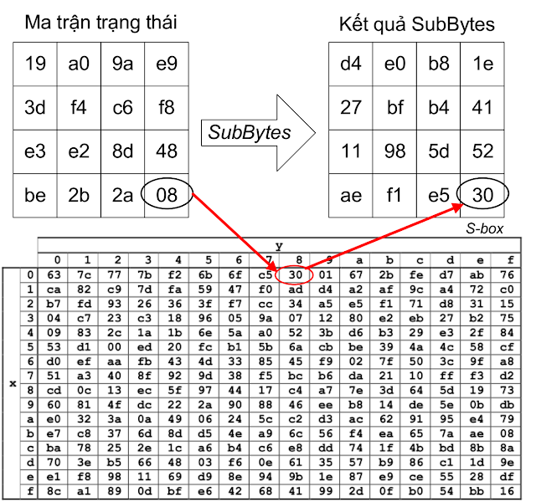
Ví dụ mã hóa AES
SubBytes
Ví dụ, byte cần thay thế là H08 thì dò ở hàng số 0 và cột số 8 trong bảng S-box sẽ được kết quả là 30

Slide 15
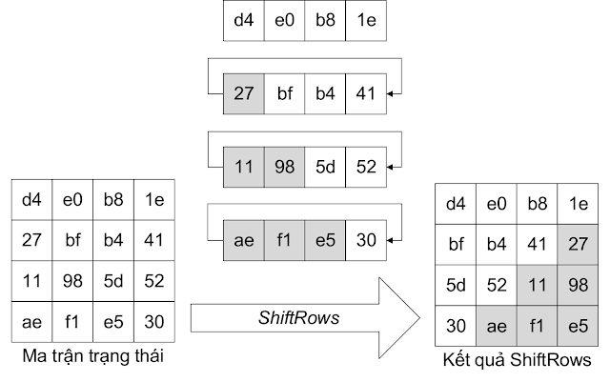
Ví dụ mã hóa AES
ShiftRows
ShiftRows thực hiện quay trái từng hàng của ma trận trạng thái, ngõ ra của SubBytes, theo byte với hệ số quay tăng dần từ 0 đến 3.
Hàng đầu tiên có hệ số quay là 0 (giữ nguyên vị trí). Hàng thứ hai hệ số quay là 1 (quay một byte). Hàng thứ ba quay hai byte và hàng thứ tư quay ba byte.

Slide 16
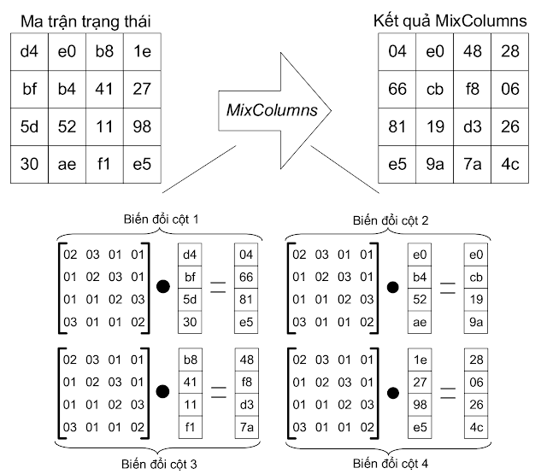
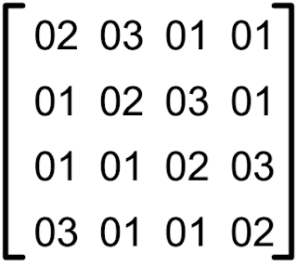
Ví dụ mã hóa AES
MixColumns
MixColumns thực hiện nhân từng cột của ma trận trạng thái (ngõ ra của ShiftRows) với một ma trận chuyển đổi quy định bởi chuẩn AES.
Ma trận chuyển đổi sử dụng trong MixColumns
Notes:
Việc biến đổi một cột của ma trận trạng thái được thực hiện bởi hai phép toán là nhân (.) và XOR (+).

Slide 17
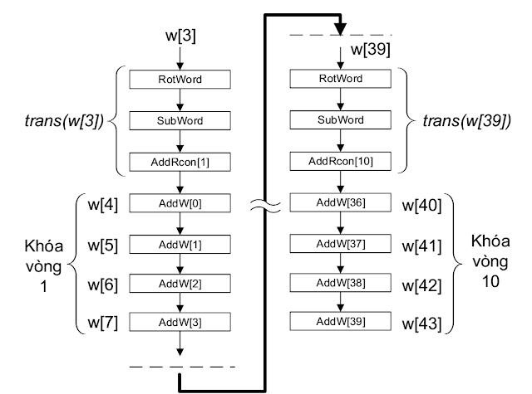
Ví dụ mã hóa AES
KeyExpansion
KeyExpansion thực hiện tính toán khóa vòng cho bước lặp mã hóa và bước tạo ngõ ra. Kết quả của một lần thực thi KeyExpansion là một khóa vòng sử dụng cho chức năng AddRoundKey.
KeyExpansion được thực hiện thông qua 4 chức năng là RotWord, SubWord, AddRcon và AddW.

Slide 18
Ví dụ mã hóa AES
KeyExpansion
Mỗi khóa vòng có 128 bit được chia làm 4 word, mỗi word là 4 byte và ký hiệu là w[j] với j là số nguyên.
Mã hóa AES-128 có 1 khóa mã và 10 khóa vòng nên tổng số word là 44 và được đánh số từ 0 đến 43.
Notes:
Khóa mã có 4 word là w[0], w[1], w[2] và w[3]. Khóa vòng 1 có 4 word là w[4], w[5], w[6] và w[7]. Tương tự, khóa vòng 10 có 4 word là w[40], w[41], w[42] và w[43].

Slide 19
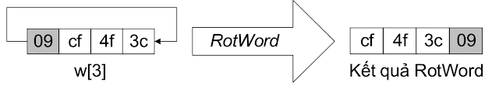
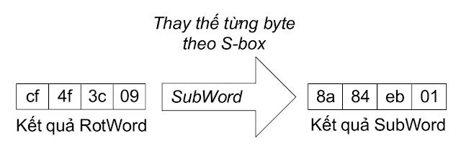
Ví dụ mã hóa AES
KeyExpansion:
RotWord thực hiện quay trái từ w[j] một byte.
SubWord thực hiện thay thế từng byte của kết quả RotWord theo bảng S-box.
Thực thi RotWord cho từ w[3]
Thực thi SubWord khi chuyển đổi từ w[3]

Slide 20
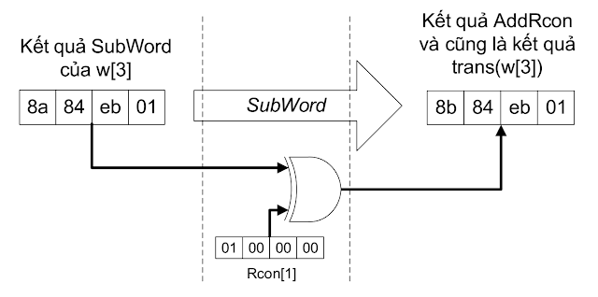
Ví dụ mã hóa AES
KeyExpansion:
AddRcon thực hiện XOR kết quả SubWord và giá trị Rcon[j/4] với j là bội số của 4.
Số lượng giá trị Rcon[j/4] là 10 tương ứng với 10 lần tính khóa vòng. Chức năng AddRcon sẽ tạo ra kết quả cuối cùng của biến đổi trans(w[j-1]).
Thực thi AddRcon khi chuyển đổi từ w[3]

Slide 21
Ví dụ mã hóa AES
Rcon[j/4] | Giá trị HEX | Vị trí sử dụng
Rcon[1] | 01000000 | sử dụng cho trans(w[3]) khi tính w[4]
Rcon[2] | 02000000 | sử dụng cho trans(w[7]) khi tính w[8]
Rcon[3] | 04000000 | sử dụng cho trans(w[11]) khi tính w[12]
Rcon[4] | 08000000 | sử dụng cho trans(w[15]) khi tính w[16]
Rcon[5] | 10000000 | sử dụng cho trans(w[19]) khi tính w[20]
Rcon[6] | 20000000 | sử dụng cho trans(w[23]) khi tính w[24]
Rcon[7] | 40000000 | sử dụng cho trans(w[27]) khi tính w[28]
Rcon[8] | 80000000 | sử dụng cho trans(w[31]) khi tính w[32]
Rcon[9] | 1b000000 | sử dụng cho trans(w[35]) khi tính w[36]
Rcon[10] | 36000000 | sử dụng cho trans(w[39]) khi tính w[40]

Slide 22
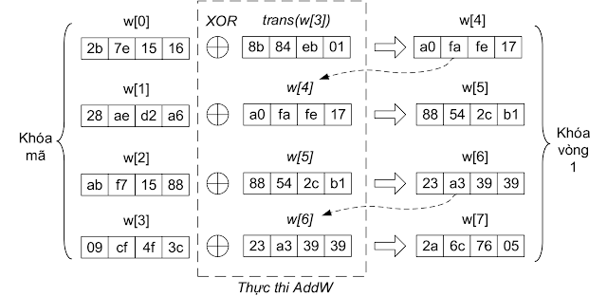
Ví dụ mã hóa AES
KeyExpansion:
AddW thực hiện XOR w[j-4] với w[j-1] hoặc trans(w[j-1]) như công thức để tạo khóa vòng.
w[j] = AddW[j - 4] = w[j - 1] + w[j - 4]
w[j = 4∗ n] = AddW[j - 4] = trans(w[j - 1])+ w[j - 4]
Thực thi AddW để tạo khóa vòng 1
Notes:
Vừa rồi là các bước tính toán cần thiết để mã hóa một chuỗi dữ liệu 128 bit với key 128 bit theo giải thuật AES.

Slide 23
Thuật toán giải mã AES
Giải mã là quá trình nghịch đảo của quá trình mã hóa.
Quá trình giải mã được thực hiện qua 5 chức năng cơ bản [2]:
AddRoundKey.
InvSubBytes.
InvShiftRows.
InvMixColumns.
InvKeyExpansion.

Slide 24
Thuật toán giải mã AES
Giải thuật được thực hiện gồm ba bước cơ bản [2]:
Bước khởi tạo
Bước lặp giải mã
Bước tạo ngõ ra

Slide 25
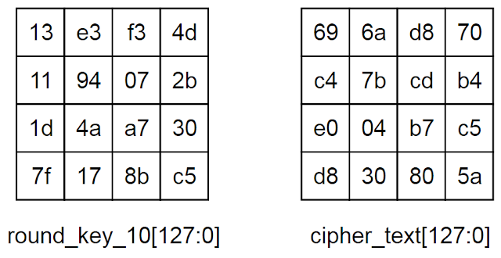
Ví dụ giải mã AES [1]
Chuỗi dữ liệu cần mã hóa cipher_text[127:0] và khóa vòng cuối cùng lấy từ quá trình mã hóa round_key_10[127:0] có giá trị:
cipher_text[127:0] = 69 c4 e0 d8 6a 7b 04 30 d8 cd b7 80 70 b4 c5 5a
round_key_10[127:0] = 13 11 1d 7f e3 94 4a 17 f3 07 a7 8b 4d 2b 30 c5
Dữ liệu và khóa mã được sắp xếp dưới dạng ma trận với mỗi phần tử là một byte.

Slide 26
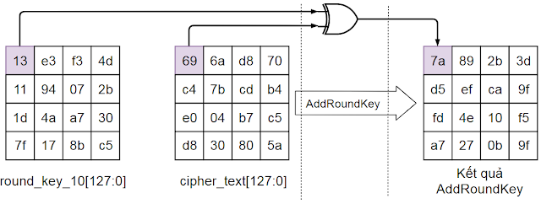
Ví dụ giải mã AES
AddRoundKey[2] trong quá trình giải mã giống với AddRoundKey trong quá trình mã hóa.
Chức năng AddRoundKey

Slide 27
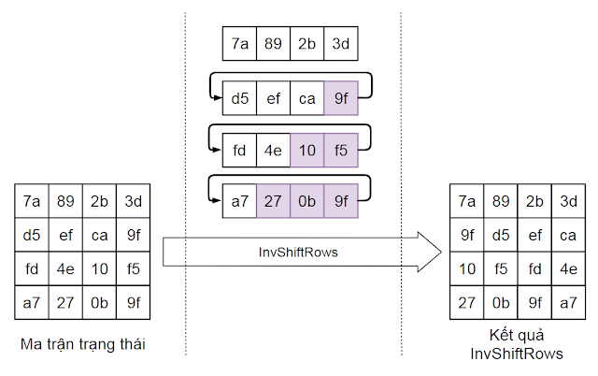
Ví dụ giải mã AES
InvShiftRows[2]
InvShiftRows thực hiện quay phải từng hàng của ma trận trạng thái, sinh ra từ bước trước đó, theo byte với hệ số quay tăng dần từ 0 đến 3.
Hàng đầu tiên có hệ số quay là 0 và hàng thứ tư có hệ số quay là 3.
Chức năng InvShiftRows

Slide 28
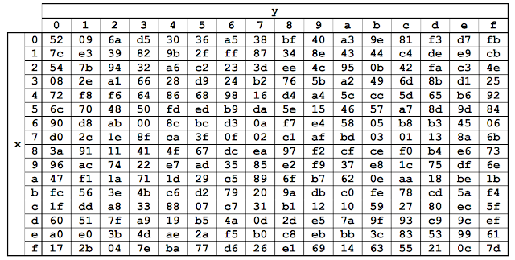
Ví dụ giải mã AES
InvSubBytes[2]
InvSubBytes là thực hiện thay thế từng byte của ma trận trạng thái, bằng một giá trị đã quy định trong chuẩn AES. (bảng Inverse S-box)
Bảng Inverse S-box

Slide 29
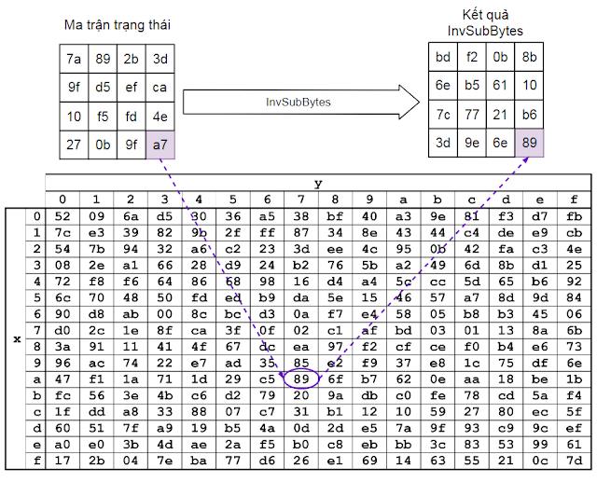
Ví dụ giải mã AES
InvSubBytes[2]
Ví dụ, byte cần thay thế là Ha7 thì dò ở hàng "a" và cột số 7 trong bảng Inverse S-box sẽ được kết quả là H89.

Slide 30
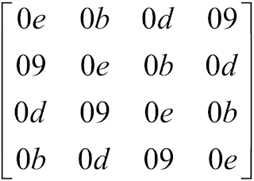
Ví dụ giải mã AES
InvMixColumns[2]
Từng cột của ma trận trạng thái sẽ được nhân với ma trận chuyển đổi quy định bởi chuẩn AES.
Ma trận chuyển đổi dùng trong InvMixColumns

Slide 31
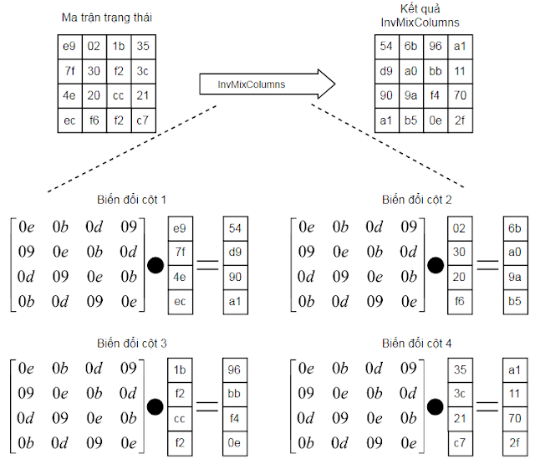
Ví dụ giải mã AES
Chức năng InvMixColumns[2]

Slide 32
Ví dụ giải mã AES
InvKeyExpansion[2]
Trong AES-128, chúng ta sẽ có một khóa mã và 10 khóa vòng.
Khi mã hóa, các khóa được sử dụng theo thứ tự như sau:
Khi giải mã theo phương pháp nghịch đảo (Inverse cipher), các khóa được sử dụng theo thứ tự như sau:
Khóa mã (key) -> khóa vòng 1 -> khóa vòng 2 -> ... -> khóa vòng 10
Khóa vòng 10 -> khóa vòng 9 -> ... -> khóa vòng 1 -> khóa mã (key)

Slide 33
Ví dụ giải mã AES
Nguyên tắc tính khóa thứ n-1 từ khóa thứ n như sau:
Mỗi khóa gồm 4 word với word 3 là MSB và word 0 là LSB.
word[0] của khóa thứ n-1 = word[0] của khóa thứ n XOR word[1] của khóa thứ n.
word[1] của khóa thứ n-1 = word[1] của khóa thứ n XOR word[2] của khóa thứ n.
word[2] của khóa thứ n-1 = word[2] của khóa thứ n XOR word[3] của khóa thứ n.
word[3] của khóa thứ n-1 = word[3] của khóa thứ n XOR trans(word[0] của khóa thứ n-1).
trans(word[0] của khóa thứ n-1) là giá trị sau khi biến đổi word[0] của khóa thứ n-1 qua các bước: RotWord, SubWord và InvAddRcon

Slide 34
Ví dụ giải mã AES
RotWord và SubWord trong InvKeyExpansion giống với trong KeyExpansion của phần mã hóa.
InvAddRcon[2] là bước XOR kết quả SubWord với InvRcon.
Thứ tự giá trị InvRcon được sử dụng sẽ ngược với quá trình mã hóa.
InvRcon | Giá trị HEX | Vị trí sử dụng
InvRcon[1] | 36000000 | sử dụng cho lần tính khóa thứ 9
InvRcon[2] | 1b000000 | sử dụng cho lần tính khóa thứ 8
InvRcon[3] | 80000000 | sử dụng cho lần tính khóa thứ 7
InvRcon[4] | 40000000 | sử dụng cho lần tính khóa thứ 6
InvRcon[5] | 20000000 | sử dụng cho lần tính khóa thứ 5
InvRcon[6] | 10000000 | sử dụng cho lần tính khóa thứ 4
InvRcon[7] | 08000000 | sử dụng cho lần tính khóa thứ 3
InvRcon[8] | 04000000 | sử dụng cho lần tính khóa thứ 2
InvRcon[9] | 02000000 | sử dụng cho lần tính khóa thứ 1
InvRcon[10] | 01000000 | sử dụng cho lần tính khóa mã (key)

Slide 35
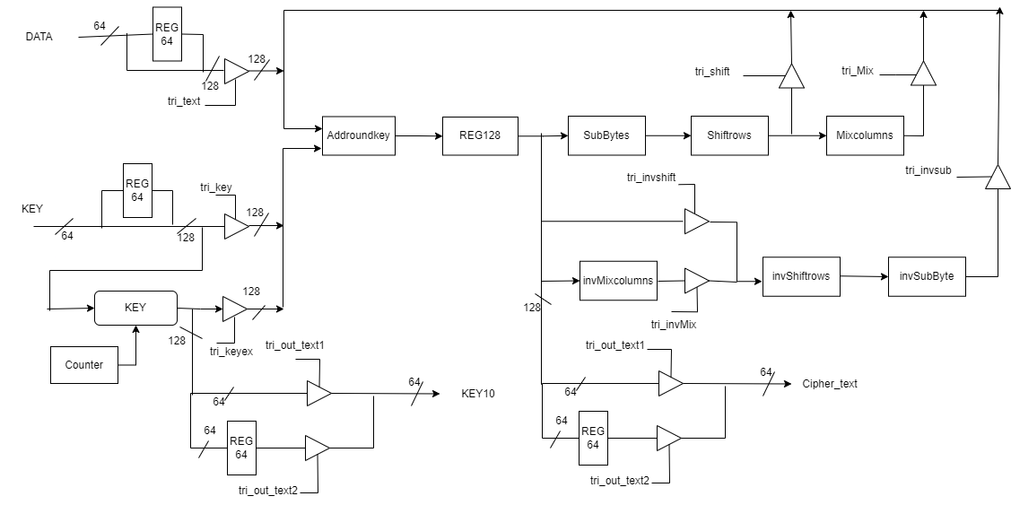
Datapath

Slide 36
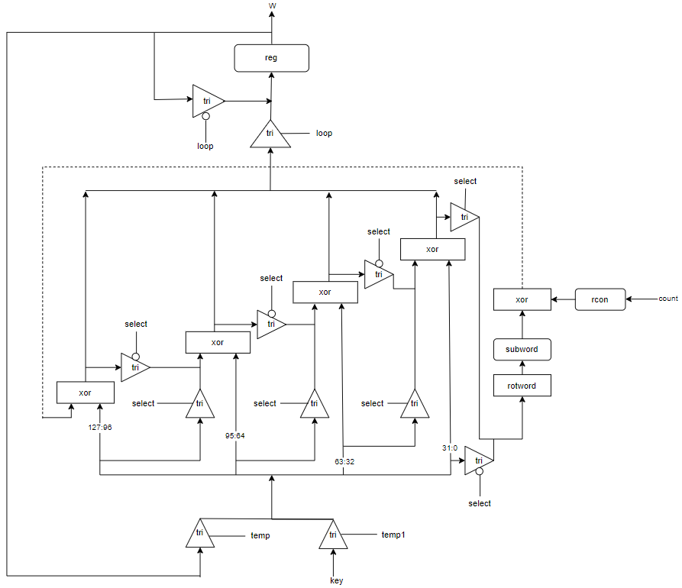
KeyExpansion

Slide 37
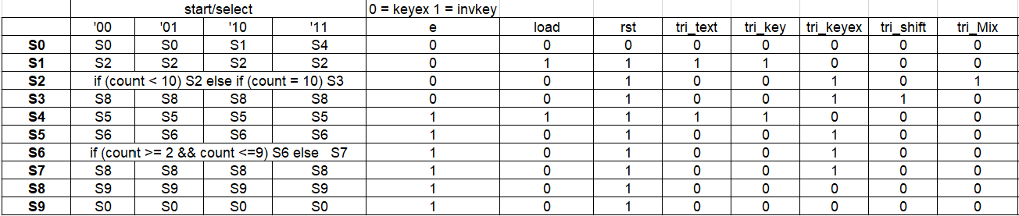
Controller (1/2)

Slide 38
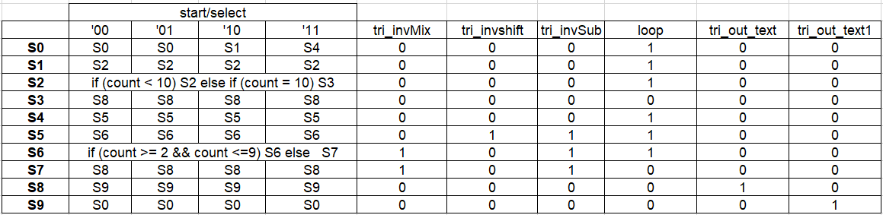
Controller (2/2)

Slide 39
Kết quả phần mềm
Sử dụng ngôn ngữ lập trình Python xây dựng các hàm phù hợp với Datapath, thực thi giải thuật mã hóa và giải mã, dùng để so sánh kết quả khi thực thi với phần cứng.
Sau khi so sánh file text kết quả từ phần mềm và file text kết quả từ ModelSim chạy mô phỏng Post-synthesis thì hoàn toàn giống nhau

Slide 40
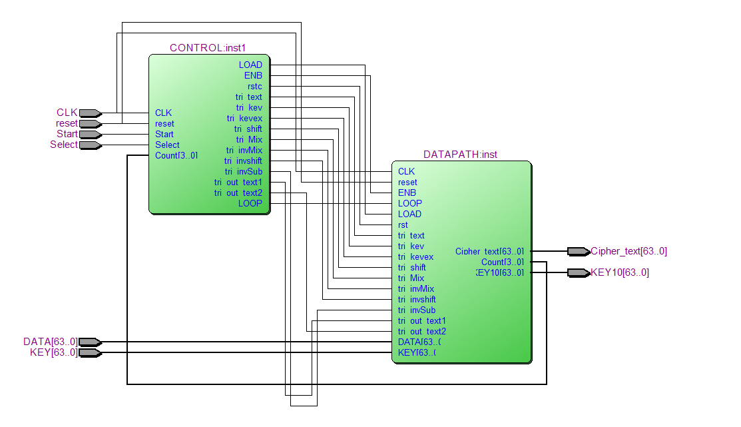
Hình ảnh thiết kế

Slide 41
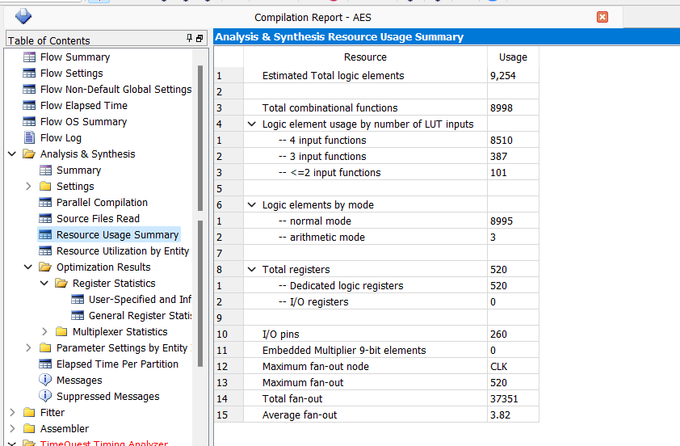
Tài nguyên phần cứng

Slide 42
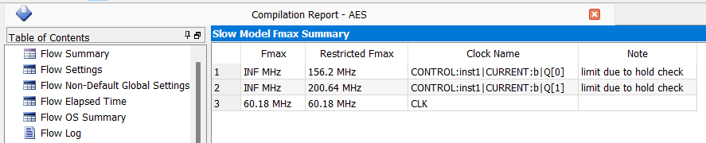
Tần số (Fmax) tổng hợp trên Quartus

Slide 43
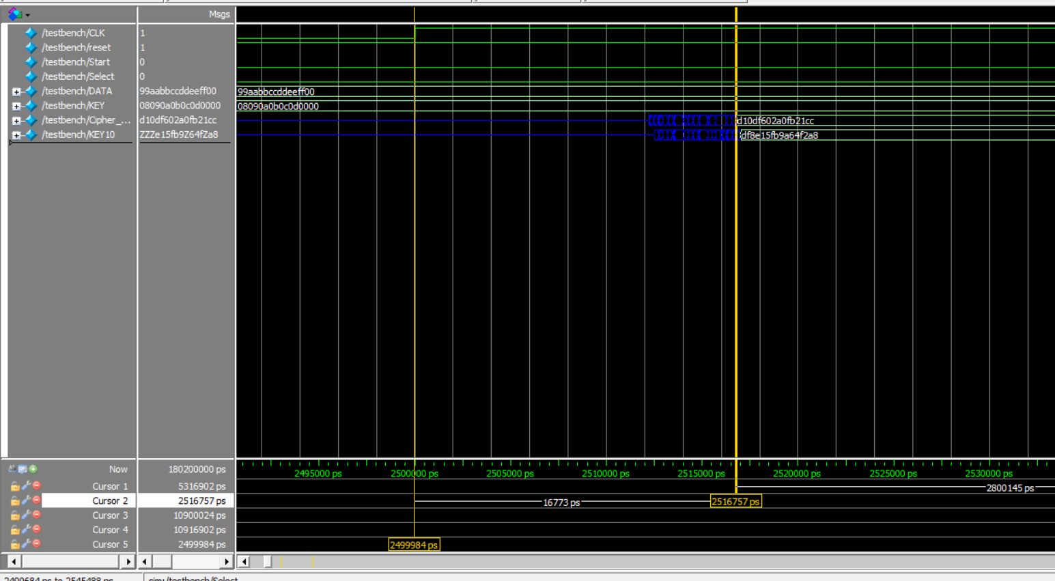
Kết quả Post-synthesis
Tần số : 1/16,773*10^3 = 59,6 MHz
Quá trình mã hóa và giải mã mỗi quá trình tốn 11 chu kỳ để thực thi xong

Slide 44
Tài liệu tham khảo
Reference: [1] Federal Information, Processing Standards Publication 197; ADVANCED ENCRYPTION STANDARD (AES); November 26, 2001. https://nvlpubs.nist.gov/nistpubs/FIPS/NIST.FIPS.197.pdf
[2] St Denis, T., & Johnson, S. (2007). Advanced Encryption Standard. Cryptography for Developers, 139–202. Advanced Encryption Standard.pdf
[3] Wright, M. A. (1999). The evolution of the Advanced Encryption Standard. Network Security, 1999(11), 11–14. Advanced Encryption Standard

